Slide 1
N’oubliez pas de rallumer votre téléphone portable en sortant. Merci.

Slide 2
LES ELEVES EN SITUATION DE HANDICAP
Conférence nationale du handicap 19 mai 2016

Slide 3
C N H
1
Eléments statistiques.
Formation des enseignants.
Collaboration renforcée pour améliorer les parcours des jeunes en situation de handicap.
Aide humaine professionnalisée pour un accompagnement de qualité.
Accessibilité améliorée en faveur des élèves et des familles.
Eléments statistiques.

Slide 4
Les chiffres clés du handicap

Slide 5
« L'école inclusive, c'est surtout une réalité, inscrite dans la loi depuis 2013 et rendue concrète au quotidien pour environ 280 000 élèves en situation de handicap, scolarisés en milieu ordinaire ». NVB, Ministère de l’Education Nationale
2
CNH

Slide 6
Scolarisation des élèves en situation de handicap tous milieux rentrée 2014
3
330 247

Slide 7
Scolarisation des enfants en situation de handicap en milieu ordinaire 2015 / 2016
4
278 978

Slide 8
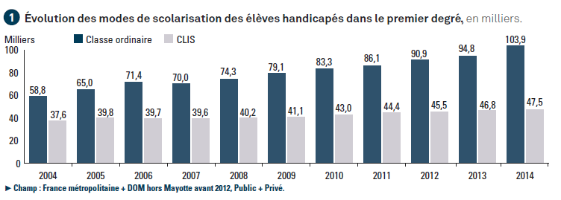
Évolution des modes de scolarisation des élèves en situation de handicap dans le premier degré
5
Une augmentation accrue de la scolarisation en classe ordinaire

Slide 9
Temps de scolarisation des élèves en situation de handicap scolarisés dans le premier degré en 2014-2015
6
86221
17687
84,3 % des élèves handicapés sont scolarisés à temps complet.
15,7 % des élèves handicapés sont scolarisés à temps partiel.
En classe ordinaire, une majorité d’élèves handicapés presque à temps complet.

Slide 10
Part des élèves accompagnés en fonction de la déficience
7
42420
48,2 % des élèves porteurs de handicap sans accompagnement.
Une majorité pour des troubles intellectuels et cognitifs.

Slide 11
Types et temps d’accompagnement
8
Un élève en situation de handicap sur deux bénéficie d’un accompagnement par un / une auxiliaire de vie scolaire (AVS).
Parmi les élèves bénéficiant d’une telle aide:
→13 % bénéficient d’un accompagnement individuel sur l’intégralité de leur temps scolaire.
→62 % sur une partie de leur temps scolaire.
→25 % d’un accompagnement mutualisé.

Slide 12
Sources MEN / CNH RERS 2015 / DEPP REPÈRES & RÉFÉRENCES STATISTIQUES Direction de l’évaluation, de la prospective et de la performance

